Slide 1
TRƯỜNG ĐẠI HỌC TÔN ĐỨC THẮNG
Khoa KHXH&NV
Bộ môn Lý luận chính trị
CHỦ NGHĨA XÃ HỘI KHOA HỌC
Dành cho bậc đại học – không chuyên lý luận chính trị
Mã môn học: 306104
Số tín chỉ: 02
Giảng viên biên soạn: ThS. Thái Thị Tú Anh
Email: thaithituanh@tdtu.edu.vn
24/11/2022
306104_Chương 1_Nhập môn Chủ nghĩa xã hội khoa học

Slide 2

Chương 1. Nhập môn
Chủ nghĩa xã hội khoa học
Kết cấu chương 1
I. Sự ra đời của Chủ nghĩa xã hội khoa học
II. Các giai đoạn phát triển cơ bản của Chủ nghĩa xã hội khoa học
III. Đối tượng, phương pháp và ý nghĩa của việc nghiên cứu Chủ nghĩa xã hội khoa học
24/11/2022
306104_Chương 1_Nhập môn Chủ nghĩa xã hội khoa học

Slide 3

1. Hoàn cảnh lịch sử ra đời của Chủ nghĩa xã hội khoa học
a. Điều kiện kinh tế - xã hội
b. Tiền đề khoa học tự nhiên và tư tưởng, lý luận
24/11/2022
306104_Chương 1_Nhập môn Chủ nghĩa xã hội khoa học

Slide 4
Hoàn cảnh lịch sử ra đời
của Chủ nghĩa xã hội khoa học
a. Điều kiện kinh tế - xã hội
+ Đầu thế kỷ XIX, cách mạng công nghiệp đã hoàn thành ở Anh, chuyển sang Pháp, Đức và làm xuất hiện một lực lượng sản xuất mới - nền đại công nghiệp.
Về kinh tế
+ Đại công nghiệp đã làm thay đổi phương thức sản xuất tư bản chủ nghĩa về quy mô sản xuất, năng suất lao động, kinh nghiệm quản lý, kinh tế thị trường.
24/11/2022
306104_Chương 1_Nhập môn Chủ nghĩa xã hội khoa học

Slide 5
Hoàn cảnh lịch sử ra đời
của Chủ nghĩa xã hội khoa học
a. Điều kiện kinh tế - xã hội
- Tạo điều kiện vật chất kỹ thuật, kinh tế cho sự xuất hiện một xã hội mới cao hơn Chủ nghĩa tư bản (Chủ nghĩa xã hội).
Kết quả là
- Mâu thuẫn giữa lực lượng sản xuất với quan hệ sản xuất ngày càng sâu sắc đòi hỏi phải giải quyết bằng cách mạng xã hội.
24/11/2022
306104_Chương 1_Nhập môn Chủ nghĩa xã hội khoa học

Slide 6
Cách mạng công nghiệp làm xuất hiện một lực lượng xã hội mới – Giai cấp công nhân (Giai cấp vô sản).
Giai cấp vô sản (GCVS) bị bóc lột nặng nề, do vậy mâu thuẫn giữa giai cấp công nhân (GCCN) với giai cấp tư sản (GCTS) gay gắt trong chủ nghĩa tư bản.
Về
xã hội
Phong trào đấu tranh của GCCN chống GCTS ngày càng nhiều, nhưng đều có kết cục thất bại nặng nề.
Nguyên nhân thất bại của phong trào công nhân theo Mác - Ăngghen là thiếu lý luận khoa học, cách mạng.
Hai ông đã xây dựng lý luận cho phong trào công nhân và gọi đó là lý luận Chủ nghĩa xã hội khoa học.
24/11/2022
306104_Chương 1_Nhập môn Chủ nghĩa xã hội khoa học

Slide 7
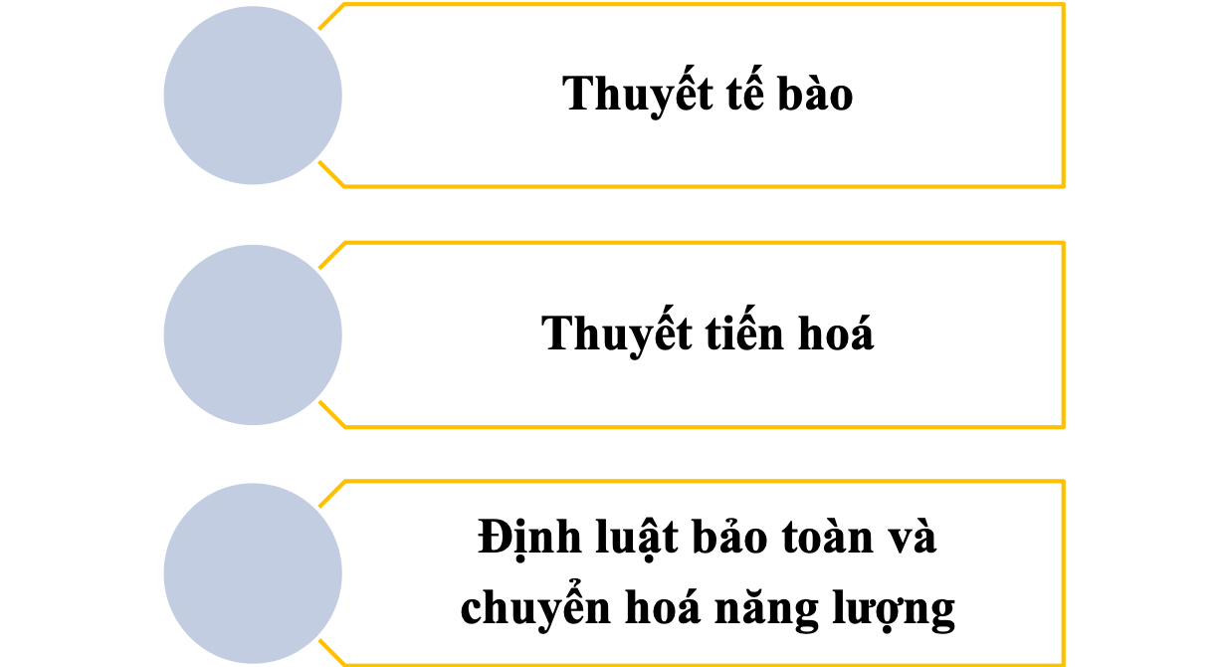
b. Tiền đề khoa học tự nhiên
và tư tưởng, lý luận
Tiền đề khoa học tự nhiên
24/11/2022
306104_Chương 1_Nhập môn Chủ nghĩa xã hội khoa học

Slide 8
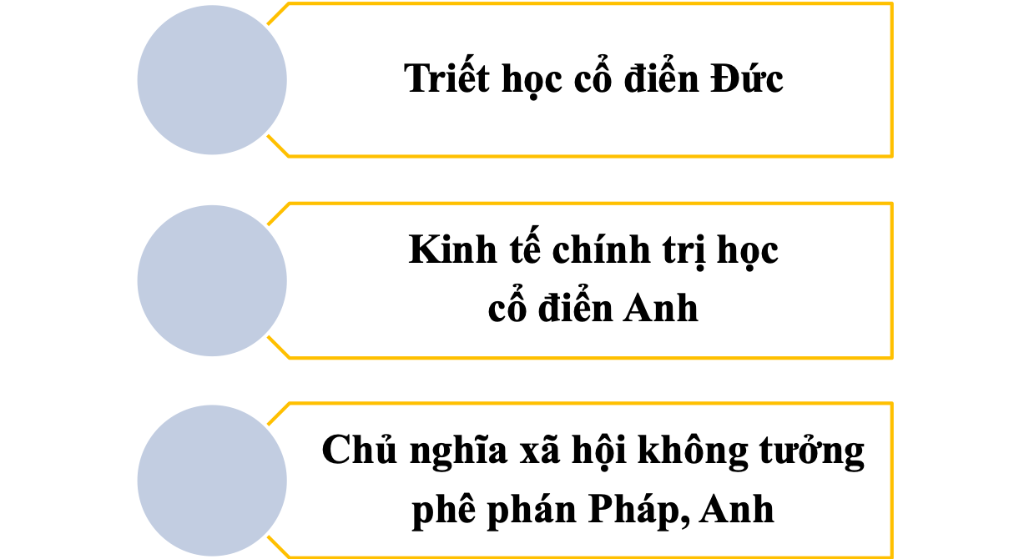
b. Tiền đề khoa học tự nhiên
và tư tưởng, lý luận
Tiền đề tư tưởng, lý luận
24/11/2022
306104_Chương 1_Nhập môn Chủ nghĩa xã hội khoa học

Slide 9
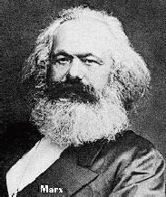

2. Vai trò của Mác và Ăngghen
24/11/2022
306104_Chương 1_Nhập môn Chủ nghĩa xã hội khoa học

Slide 10
Sự chuyển biến lập trường triết học
và lập trường chính trị
Từ năm 1843 – 1844 C. Mác & Ph. Ăngghen hoạt động chung:
Từ lập trường triết học duy tâm chuyển sang duy vật
Từ lập trường cách mạng dân chủ chuyển sang lập trường Cộng sản chủ nghĩa
24/11/2022
306104_Chương 1_Nhập môn Chủ nghĩa xã hội khoa học

Slide 11
b. Ba phát hiện vĩ đại
của C. Mác và Ph. Ăngghen
Sự uyên bác về trí tuệ
Sự gắn bó chặt chẽ với phong trào công nhân
Sự gắn kết lý luận với thực tiễn
Ba phát hiện vĩ đại:
Học thuyết duy vật lịch sử
Học thuyết giá trị thặng dư
Học thuyết sứ mệnh lịch sử của giai cấp công nhân
Cốt lõi nhất là học thuyết hình thái kinh tế – xã hội (vì sao các hình thái kinh tế - xã hội lại thay thế nhau?)
Bí quyết của phương thức sản xuất Tư bản chủ nghĩa là gì?
họ là ai và họ làm gì về mặt lịch sử?
24/11/2022
306104_Chương 1_Nhập môn Chủ nghĩa xã hội khoa học

Slide 12

c. Tuyên ngôn của Đảng Cộng sản đánh dấu
sự ra đời của Chủ nghĩa xã hội khoa học
Chủ nghĩa xã hội
không tưởng
Chủ nghĩa xã hội
khoa học
Chiếm hữu nô lệ
1848
Xã hội chủ nghĩa
Tác phẩm Tuyên ngôn của Đảng Cộng sản
(Mác – Ăngghen)
Tác phẩm: Tuyên ngôn của Đảng Cộng sản (tháng 2/1848) là Cương lĩnh chính trị đầu tiên của phong trào công nhân và của các Đảng Cộng sản, trong đó những nguyên lý của Chủ nghĩa xã hội khoa học đã được trình bày.
24/11/2022
306104_Chương 1_Nhập môn Chủ nghĩa xã hội khoa học

Slide 13
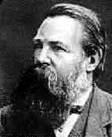
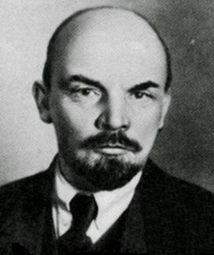

II. Các giai đoạn phát triển cơ bản của
Chủ nghĩa xã hội khoa học
24/11/2022
306104_Chương 1_Nhập môn Chủ nghĩa xã hội khoa học

Slide 14
C. Mác và Ph. Ăngghen phát triển
Chủ nghĩa xã hội khoa học
Thời kỳ từ 1848 đến 1871 (Công xã Pari)
Tổng kết kinh nghiệm phong trào cách mạng 1848-1851, tiếp tục phát triển lý luận Chủ nghĩa xã hội khoa học thông qua các tác phẩm:
“Đấu tranh giai cấp ở Pháp" (1848 - 1850)
"Ngày 18 tháng Sương mù của Luibônapáctơ" (1851)
"Chiến tranh nông dân ở Đức" (1850)
"Cách mạng và phản cách mạng ở Đức" (1852)…
24/11/2022
306104_Chương 1_Nhập môn Chủ nghĩa xã hội khoa học

Slide 15
Thời kỳ từ sau Công xã Pari đến 1895
Tổng kết kinh nghiệm Công xã Pari và tiếp tục phát triển các nguyên lý của Chủ nghĩa xã hội khoa học thông qua các tác phẩm tiêu biểu:
1. “Nội chiến ở Pháp“
2. "Phê phán cương lĩnh Gô ta"
3. "Chống Đuy rinh"
4. "Nguồn gốc của gia đình của sở hữu tư nhân và của nhà nước"
5. Hoàn tất bộ "Tư bản"
24/11/2022
306104_Chương 1_Nhập môn Chủ nghĩa xã hội khoa học

Slide 16
Thời kỳ từ sau Công xã Pari đến 1895
Về tư tưởng nhà nước kiểu mới
Về xây dựng chính Đảng của giai cấp công nhân
Về thời kỳ quá độ lên Chủ nghĩa Cộng sản
Về vấn đề gia đình
24/11/2022
306104_Chương 1_Nhập môn Chủ nghĩa xã hội khoa học

Slide 17
Thời kỳ từ sau Công xã Pari đến 1895
- Theo Mác – Ăngghen: Thời kỳ quá độ
Hình thái kinh tế - xã hội Chủ nghĩa cộng sản
Hình thái kinh tế - xã hội Tư bản chủ nghĩa
Giai đoạn thấp
Giai đoạn cao
(Chủ nghĩa cộng sản)
Giai đoạn thấp
= Thời kỳ quá độ lên Chủ nghĩa cộng sản
24/11/2022
306104_Chương 1_Nhập môn Chủ nghĩa xã hội khoa học

Slide 18
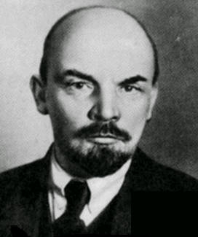
2. V. I. Lênin vận dụng và phát triển
Chủ nghĩa xã hội khoa học trong điều kiện mới
Thời kỳ trước cách mạng tháng Mười Nga
Đấu tranh chống lại các trào lưu phi mác – xít
Lý luận về cách mạng dân chủ tư sản kiểu mới
Về Đảng kiểu mới của giai cấp công nhân
Diễn biến của cách mạng xã hội chủ nghĩa
Công lao lớn nhất của Lênin:
Làm cho lý luận Chủ nghĩa xã hội khoa học trở thành hiện thực
24/11/2022
306104_Chương 1_Nhập môn Chủ nghĩa xã hội khoa học

Slide 19
2. V. I. Lênin vận dụng và phát triển
Chủ nghĩa xã hội khoa học trong điều kiện mới
Thời kỳ sau cách mạng tháng Mười Nga
Về chính trị: vấn đề dân chủ và chuyên chính vô sản
Về kinh tế: Thành phần kinh tế …
Về văn hóa, giáo dục …
Biện pháp xây dựng Chủ nghĩa xã hội
24/11/2022
306104_Chương 1_Nhập môn Chủ nghĩa xã hội khoa học

Slide 20
3. Sự vận dụng và phát triển sáng tạo của
Chủ nghĩa xã hội khoa học từ sau khi
V. I. Lênin qua đời đến nay
Liên Xô: Chủ nghĩa Mác – Lênin, Tư tưởng Stalin
Trung Quốc: Chủ nghĩa Mác - Lênin, Tư tưởng Mao Trạch Đông, Lý luận Đặng Tiểu Bình; Thuyết 3 đại diện của Giang Trạch Dân, Chủ nghĩa xã hội hài hòa của Hồ Cẩm Đào, 4 toàn diện (Chủ nghĩa xã hội đặc sắc Trung Quốc thời đại mới) của Tập Cận Bình…
Việt Nam: Chủ nghĩa Mác - Lênin, Tư tưởng Hồ Chí Minh
…
24/11/2022
306104_Chương 1_Nhập môn Chủ nghĩa xã hội khoa học

Slide 21
Kết luận
Chủ nghĩa xã hội (CNXH) muốn trở thành khoa học phải đặt trên mảnh đất hiện thực (điều kiện thực tế).
CNXH từ khi là một khoa học cần phải được đối xử như một khoa học.
Chủ nghĩa xã hội khoa học không phải là do đầu óc nhào nặn ra, đem chụp lên bất kỳ xã hội nào, mà là một phong trào hiện thực của đông đảo quần chúng nhân dân lao động nhằm xây dựng một xã hội công bằng, bình đẳng về kinh tế, chính trị, xã hội, … trên thực tế.
24/11/2022
306104_Chương 1_Nhập môn Chủ nghĩa xã hội khoa học

Slide 22
III. Đối tượng, phương pháp và ý nghĩa của việc nghiên cứu Chủ nghĩa xã hội khoa học
1. Đối tượng nghiên cứu của Chủ nghĩa xã hội khoa học (CNXHKH)
Luận chứng sứ mệnh lịch sử của giai cấp công nhân, chỉ ra những con đường, các hình thức và biện pháp để tiến hành cải tạo xã hội theo định hướng xã hội chủ nghĩa và cộng sản chủ nghĩa (trả lời câu hỏi: bằng cách nào để thực hiện bước chuyển biến đó).
CNXHKH
nghiên cứu cái gì?
24/11/2022
306104_Chương 1_Nhập môn Chủ nghĩa xã hội khoa học

Slide 23
2. Phương pháp nghiên cứu
Chủ nghĩa xã hội khoa học
Sử dung phương pháp luận chung nhất:
Chủ nghĩa duy vật biện chứng và chủ nghĩa duy vật lịch sử của triết học Mác – Lênin.
Sử dụng những phương pháp nghiên cứu cụ thể
và những phương pháp có tính liên ngành, tổng hợp…
Luận giải đúng đắn, khoa học về sứ mệnh lịch sử của giai cấp công nhân, về quá trình phát sinh, hình thành, phát triển của hình thái kinh tế – xã hội cộng sản chủ nghĩa và các khái niệm, phạm trù, các nội dung khác của chủ nghĩa xã hội khoa học.
24/11/2022
306104_Chương 1_Nhập môn Chủ nghĩa xã hội khoa học

Slide 24
3. Ý nghĩa của việc nghiên cứu
Chủ nghĩa xã hội khoa học
Về mặt lý luận
Về mặt thực tiễn
Trang bị nhận thức chính trị - xã hội cho
Đảng Cộng sản, Nhà nước và nhân dân lao động
trong quá trình xây dựng Chủ nghĩa xã hội.
24/11/2022
306104_Chương 1_Nhập môn Chủ nghĩa xã hội khoa học

Slide 25
Câu hỏi ôn tập
Phân tích điều kiện kinh tế - xã hội và vai trò của C. Mác và Ph. Ăngghen trong việc hình thành Chủ nghĩa xã hội khoa học?
Phân tích sự vận dụng và phát triển Chủ nghĩa xã hội khoa học của V. I. Lênin và của các Đảng Cộng sản và công nhân quốc tế?
Phân tích những thành tựu về lý luận của Đảng Cộng sản Việt Nam qua 35 năm đổi mới?
Nêu và phân tích, phản bác những luận điệu phủ nhận lý luận Chủ nghĩa xã hội khoa học từ sau khi chế độ xã hội chủ nghĩa ở Liên Xô và Đông Âu sụp đổ?
24/11/2022
306104_Chương 1_Nhập môn Chủ nghĩa xã hội khoa học

